Slide 1
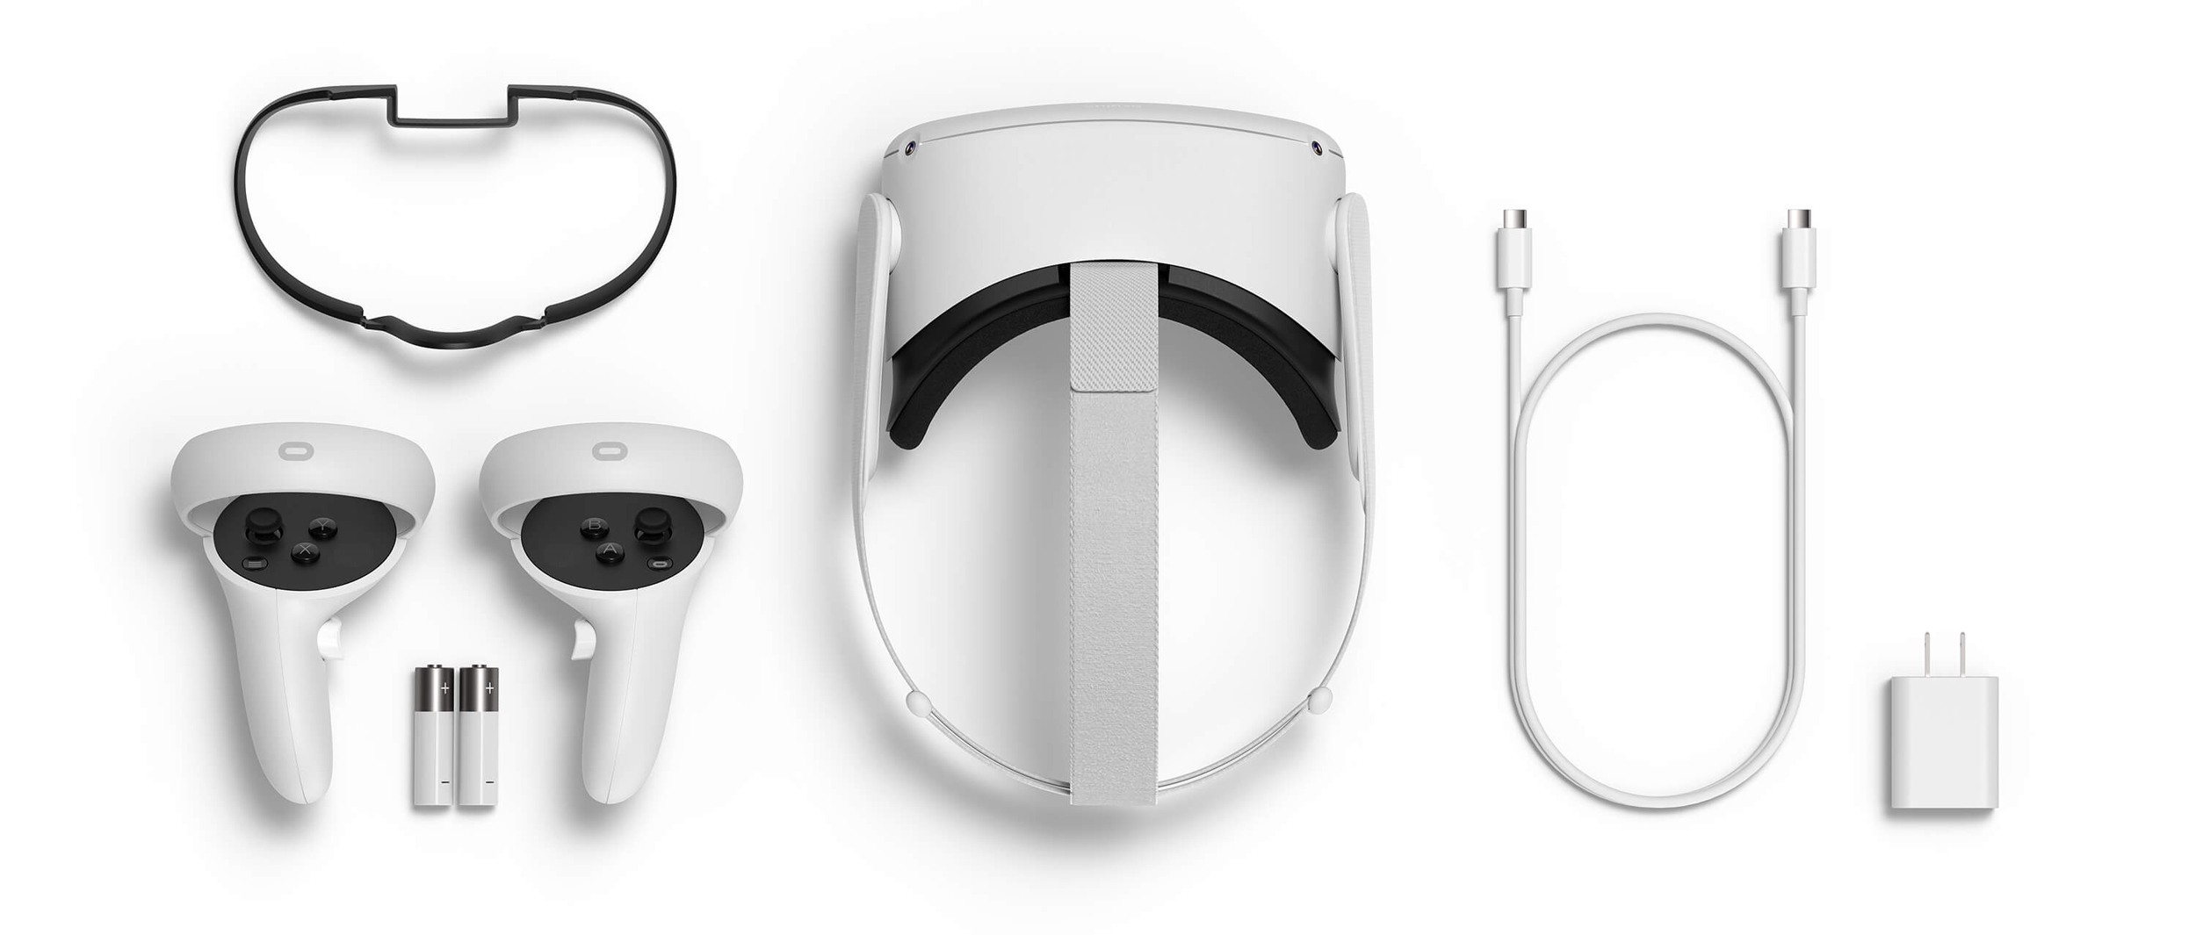
Charge the VR Headset When Not in Use
Ensure the VR headset is charged when not in use. Connect the charging cable to the left side of the VR headset . Charge the headset by connecting it to a PC. Alternatively, use the included power plug if not connected to a PC.
1
2
3
2
1
3

Slide 2
Take Precautions to Ensure an Optimal VR Experience
3 meter
Remove any obstacles or clutter from your playing area to prevent accidents and ensure smooth navigation in the virtual world.
Keep the VR headset lenses away from direct sunlight to avoid damage. Always store or use the headset in a shaded area to maintain optimal performance.
Make sure you have a playing area of at least 3 meter by 3 meter to fully enjoy your VR experience.

Slide 3
1 - Start by Turning ON the VR Headset
1
To power on the VR headset, simply press and hold the power button . A distinct sound will indicate that the headset is now turned on. To verify, wear the VR headset and ensure the virtual reality environment is visible, confirming that the device is ready for use.
1

Slide 4
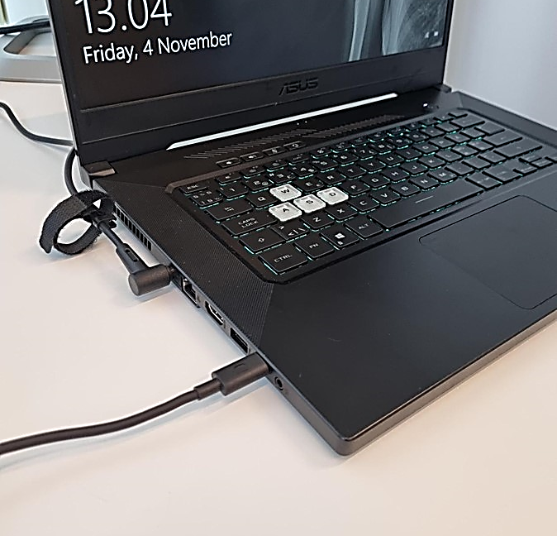
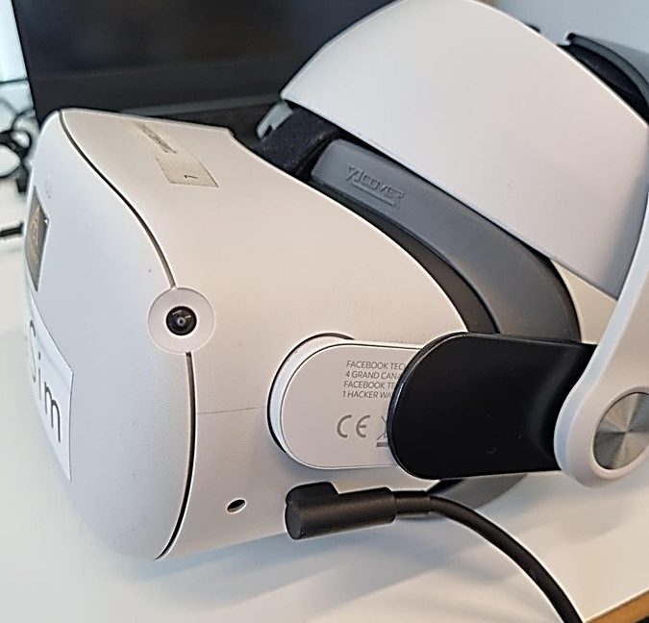
2 - Confirm That the VR Headset is Connected to the PC
1
2
Connect the Link cable securely to both the PC and the VR headset , making sure the cables are firmly secured to prevent accidental disconnection. Once connected, a pop-up will appear in the VR headset; be sure to accept the prompts to establish the connection between the VR headset and the PC.
1
2

Slide 5
3 - Mount the VR headset
Wear the VR headset and adjust it for optimal clarity in the virtual world. Ensure the lenses are parallel with the strap and that the strap is securely tightened behind your head . Fine-tune the tension using the knob located on the back of the strap for a comfortable and immersive experience. While in the virtual world, follow the steps provided by the VR headset to set up or confirm your playing area.
1
2
3
3
2
1

Slide 6
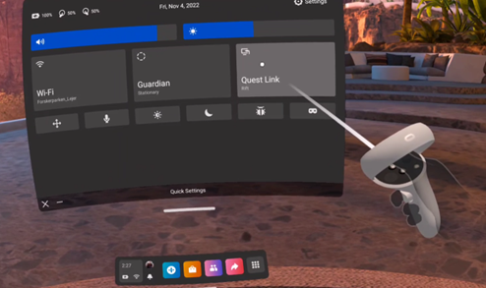
4 – Enable the PC Connection
2
1
Initiate the PC connection by enabling Quest Link , accessible in the settings menu on the main menu bar . Connecting the headset to the PC may automatically prompt a pop-up for enabling Quest Link; simply follow the on-screen instructions for a smooth setup.
2
1

Slide 7
5 – Start the VR X-Ray simulator
Locate the VR X-Ray Simulator program on your PC and launch the application.

Slide 8
Oplad VR-headsettet, når det ikke er i brug
Sørg altid for at holde dit VR-headset opladet, når det ikke er i brug. For at oplade headsettet, skal du tilslutte opladerkablet til porten, som er placeret på venstre side af VR-headsettet . Du kan oplade headsettet ved at forbinde det til en computer. Hvis du ikke har mulighed for at tilslutte headsettet til en computer, kan du også benytte det medfølgende strømstik til at oplade headsettet fra en almindelig stikkontakt.
1
2
3
2
1
3

Slide 9
Tag forholdsregler for at sikre en optimal VR-oplevelse
3 meter
Sørg for, at du har et spilleområde på mindst 3 meter x 3 meter for fuldt ud at nyde din VR-oplevelse.
Fjern eventuelle forhindringer eller rod fra dit spilleområde for at forhindre ulykker.
Hold VR-headsettets linser væk fra direkte sollys for at undgå skader. Opbevar eller brug altid headsettet i et skyggefuldt område.

Slide 10
1 - Start med at tænde VR-headsettet
1
For at tænde VR-headsettet skal du blot trykke på tænd / sluk-knappen og holde den nede . En tydelig lyd angiver, at headsettet nu er tændt. For at bekræfte skal du bære VR-headsettet og sikre, at virtual reality-miljøet er synligt, hvilket bekræfter, at enheden er klar til brug.
1

Slide 11
2 – Bekræft, at VR-headsettet er tilsluttet pc'en
1
2
Tilslut Link-kablet sikkert til både pc’en og VR-headsettet , og sørg for, at kablerne er ordentligt fastgjort for at forhindre utilsigtet frakobling. Når forbindelsen er oprettet, vises en pop-up i VR-headsettet; Sørg for at acceptere vejledningen for at etablere forbindelsen mellem VR-headsettet og pc'en.
1
2

Slide 12
3 - Monter VR-headsettet
Tag VR-headsettet på, og juster det for optimal klarhed i den virtuelle verden. Sørg for, at linserne er parallelle med remmen , og at remmen er strammet sikkert bag dit hoved . Finjuster spændingen ved hjælp af knappen på bagsiden af remmen for en behagelig oplevelse. Når du træder ind I den virtuelle verden, skal du følge trinene fra VR-headsettet for at konfigurere eller bekræfte dit spilleområde.
1
2
3
3
2
1

Slide 13
4 - Aktivér pc-forbindelsen
2
1
Start pc-forbindelsen ved at aktivere Quest Link , funktionen er tilgængelig i indstillingsmenuen på hovedmenulinjen . Når du tilslutter headsettet til pc'en beder den muligvis automatisk om at du aktivere Quest Link; Følg blot instruktionerne på skærmen for at gennemføre opsætning.
2
1

Slide 14
5 - Start VR X-Ray-simulatoren
Find VR X-Ray Simulator-programmet på din pc, og start programmet.

